Slide 1
MEF
Introdução

Slide 2
Histórico
5ª. década do séc. XX (1os. computadores)
Fundamentos matemáticos: séc. XIX
Inicialmente: análise de problemas da mecânica dos sólidos linear
Estendeu-se à análise de outros fenômenos fı́sicos
Aprofundamento matemático: erro e estabilidade
Problemas não-lineares
Sistemas acoplados: vários fenômenos simultâneos e interagentes
Evolução da interfaces computador-usuário: GUI
Google: MEF é o mais citado

Slide 3
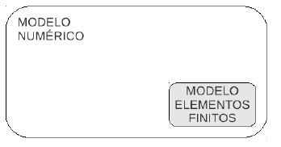
Um modelo
Realidade
Modelo físico
Modelo matemático
Modelo numérico (MEF)

Slide 4
Exemplo de modelo
Viga pendurada num cabo

Slide 5
Uma ferramenta robusta
Robustez
Estabilidade numérica conhecida
Parâmetros que influenciam na precisão
Ampla gama de aplicações
ciências
engenharia

Slide 6
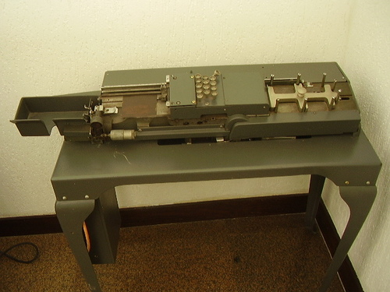
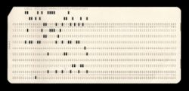
GUI - graphical user interface
Advento dos microcomputadores
Interfaces gráficas com o usuário (GUI)
janelas
mouse
touch-screen
This Photo by Unknown Author is licensed under CC BY-SA
This Photo by Unknown Author is licensed under CC BY-SA

Slide 7
Computer aided engineering
MEF integrado a ferramentas CAE
Pacotes de MEF que importam dados de CAD

Slide 8
Aplicações em mecânica dos sólidos - I
Interface gráfica com o usuário

Slide 9
Aplicações em mecânica dos sólidos - II

Slide 10
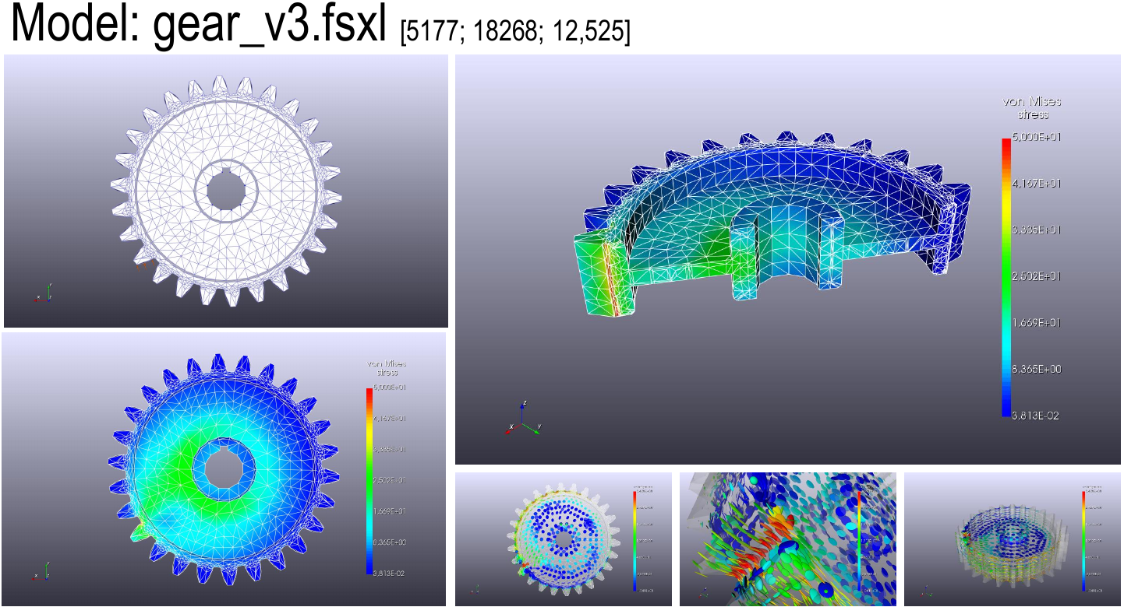
Aplicações em mecânica dos sólidos - III

